Slide 1
方法
联想教育

Slide 2

为什么要学习方法
什么是方法
如何使用方法

Slide 3

为什么要学习方法
什么是方法
如何使用方法

Slide 4

想一想：
投影仪有什么功能？
电脑有什么功能？
学习方法是非常有必要的，也是必须的。
Notes:
引导学生回答投影仪和电脑的功能，引起反思，如果没有，你还会要它吗？从而引出方法的重要性

Slide 5

为什么要学习方法
什么是方法
如何使用方法

Slide 6

回忆上节课讲类和对象的内容
1.之前讲类的时候，它里面主要包含哪些东西？
Notes:
引出类中包含属性和我们今天的内容 —— 方法。

Slide 7

提问
类中的方法对应于现实生活中的什么？ 举例说明

Slide 8

什么是方法
方法的定义：在python中，用方法来描述现实事物的行为。

Slide 9

为什么要学习方法
什么是方法
如何使用方法

Slide 10
封装

Slide 11
什么是封装
1.在程序设计中，封装（Encapsulation）是对具体对象的一种抽象，即将某些部分隐藏起来，在程序外部看不到，其含义是其他程序无法调用。
2.要了解封装，离不开“私有化”，就是将类或者是函数中的某些属性限制在某个区域之内，外部无法调用。

Slide 12
为什么要封装
什么是通知
封装数据的主要原因是：保护隐私（把不想别人知道的东西封装起来）。
在封装方法的主要原因是：隔离复杂度（比如：电视机，我们看见的就是一个黑匣子，其实里面有很多电器元件，对于用户来说，我们不需要清楚里面都有些元件，电视机把那些电器元件封装在黑匣子里，提供给用户的只是几个按钮接口，通过按钮就能实现对电视机的操作。）
提示：在编程语言里，对外提供的接口（接口可理解为了一个入口），就是函数，称为接口函数，这与接口的概念还不一样，接口代表一组接口函数的集合体。
Notes:
要求有动画

Slide 13
初始化方法

Slide 14

初始化方法
当使用 类名() 创建对象时，会自动执行以下操作：
· 为对象在内存中 分配空间 —— 创建对象
· 为对象的属性 设置初始值 —— 初始化方法(init)
这个 初始化方法 就是 _ _init_ _ 方法，_ _init_ _ 是对象的内置方法
_ _init_ _ 方法是，也称之为构造方法，专门 用来定义一个类 具有哪些属性的方法！
语法结构：_ _init_ _ ( self [,args...] )

Slide 15
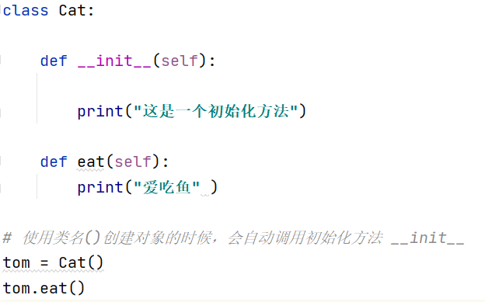
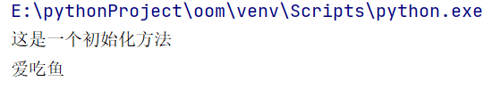
案例演示
在 Cat 中增加 _ _init_ _ 方法，验证该方法在创建对象时会被自动调用：
_ _init_ _
运行结果：

Slide 16
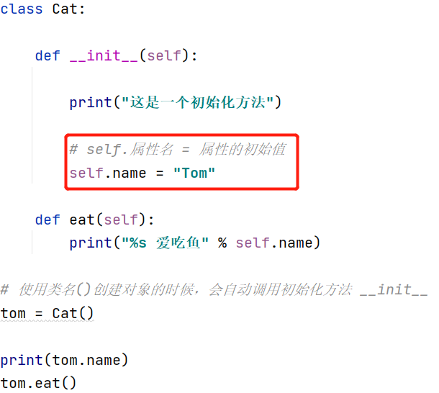
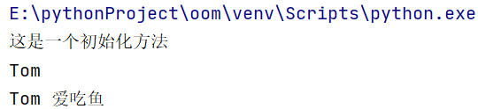
案例演示进阶
在初始化方法内部定义属性
备注：
· 在 _ _init_ _ 方法内部使用 self.属性名 = 属性的初始值 就可以 定义属性
· 定义属性之后，再使用 Cat 类创建的对象，都会拥有该属性
_ _init_ _
运行结果：

Slide 17
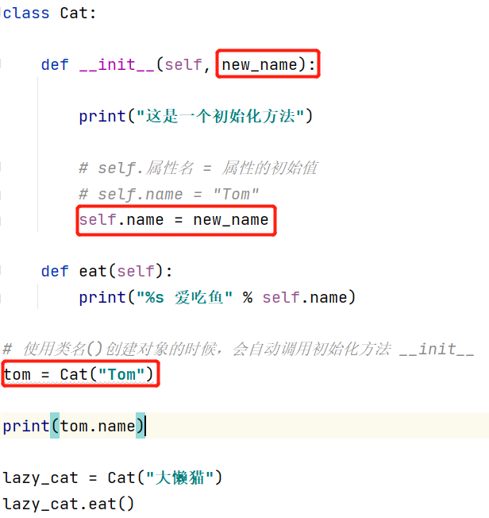

初始化的同时设置初始值
在开发中，如果希望在创建对象的同时，就设置对象的属性，可以对 _ _init_ _ 方法进行改造
1 把希望设置的属性值，定义成 _ _init_ _ 方法的参数
2 在方法内部使用 self.属性 = 形参 接收外部传递的参数
3 在创建对象时，使用 类名(属性1, 属性2...) 调用

Slide 18
内置方法和属性

Slide 19

内置方法
序号 | 方法名 | 类型 | 作用
01 | _ _del_ _ | 方法 | 对象被从内存中销毁前，会被 自动 调用
02 | _ _str_ _ | 方法 | 返回对象的描述信息，print 函数输出使用

Slide 20

_ _del_ _ 方法
在 Python 中
· 当使用 类名() 创建对象时，为对象 分配完空间后，自动 调用 _ _init_ _ 方法
· 当一个 对象被从内存中销毁 前，会 自动 调用 _ _del_ _ 方法
应用场景
· _ _init_ _ 改造初始化方法，可以让创建对象更加灵活
· _ _del_ _ 如果希望在对象被销毁前，再做一些事情，可以考虑一下 _ _del_ _ 方法
_ _del_ _

Slide 21
_ _del_ _ 方法
生命周期
· 一个对象从调用 类名() 创建，生命周期开始
· 一个对象的 _ _del_ _ 方法一旦被调用，生命周期结束
· 在对象的生命周期内，可以访问对象属性，或者让对象调用方法
_ _del_ _

Slide 22
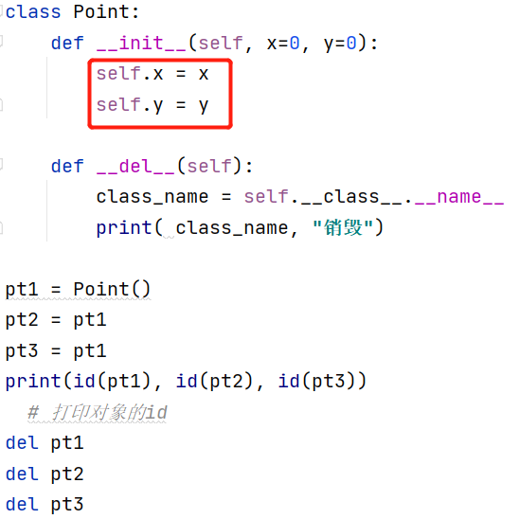
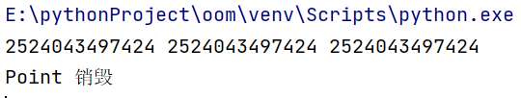

_del__ 方法，案例演示1
析构函数 _ _del_ _ ，_ _del_ _在对象销毁的时候被调用，当对象不再被使用时，_ _del_ _方法运行：
运行结果：

Slide 23
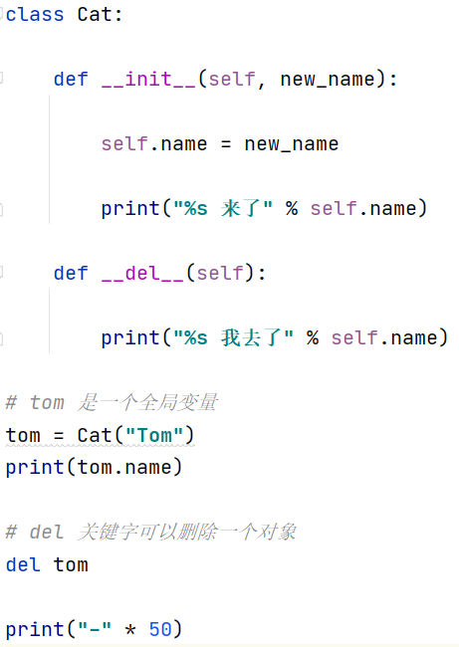
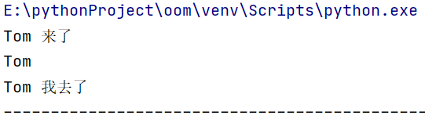
_del__ 方法，案例演示2
运行结果：

Slide 24
_ _str_ _ 方法
· 在 Python 中，使用 print 输出 对象变量，默认情况下，会输出这个变量 引用的对象 是 由哪一个类创建的对象，以及 在内存中的地址（十六进制表示）
· 如果在开发中，希望使用 print 输出 对象变量 时，能够打印 自定义的内容，就可以利用 _ _str_ _ 这个内置方法了
注意：_ _str_ _ 方法必须返回一个字符串
_ _str_ _方法就是用于将值转化为适于人阅读的形式。
_ _str_ _

Slide 25
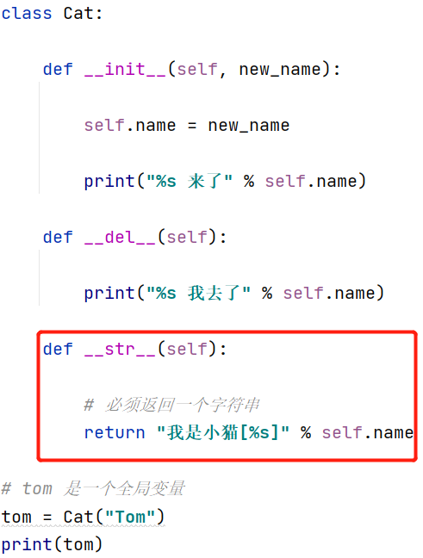
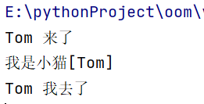
_ _str_ _ 方法案例演示
运行结果：

Slide 26
类属性与方法

Slide 27
类属性与方法
1
类的私有属性
__private_attrs：两个下划线开头，声明该属性为私有，不能在类的外部被使用或直接访问。在类内部的方法中使用时 self.__private_attrs。
2
类的方法
在类的内部，使用 def 关键字可以为类定义一个方法，与一般函数定义不同，类方法必须包含参数 self,且为第一个参数
3
类的私有方法
__private_method：两个下划线开头，声明该方法为私有方法，不能在类的外部调用。在类的内部调用 self.__private_methods

Slide 28
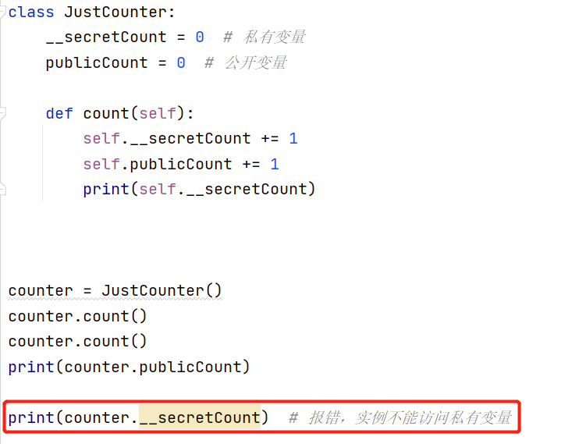

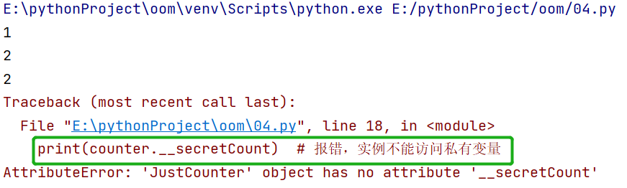



案例演示1
运行结果：
Python不允许实例化的类访问私有数据，但你可以使object._className__attrName（ 对象名._类名__私有属性名 ）访问属性，参考下一案例

Slide 29
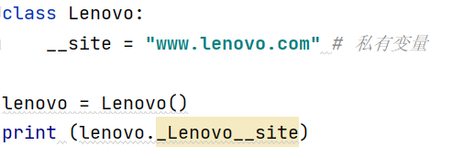
案例演示2
使用object._className__attrName（ 对象名._类名__私有属性名 ）访问属性
运行结果：

Slide 30

单下划线、双下划线、头尾双下划线说明：
说明
__foo__: 定义的是特殊方法，一般是系统定义名字 ，类似 _ _init_ _() 之类的。
_foo: 以单下划线开头的表示的是 protected 类型的变量，即保护类型只能允许其本身与子类进行访问，不能用于 from module import *
__foo: 双下划线的表示的是私有类型(private)的变量, 只能是允许这个类本身进行访问了。

Slide 31
综合案例

Slide 32
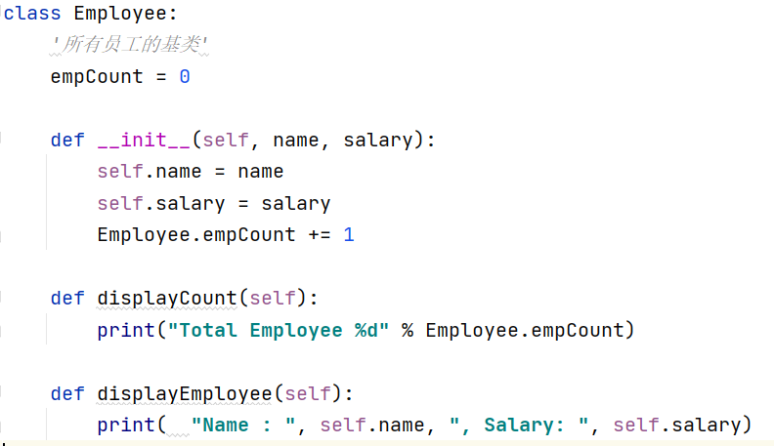

综合案例
需求：定义所有员工的基类，包含员工姓名，工资以及所有员工的总数
所有员工的基类：
代码解释：empCount 变量是一个类变量，它的值将在这个类的所有实例之间共享。你可以在内部类或外部类使用 Employee.empCount 访问。

Slide 33
综合案例
代码解释：empCount 变量是一个类变量，它的值将在这个类的所有实例之间共享。你可以在内部类或外部类使用 Employee.empCount 访问。
第一种方法_ _init_ _()方法是一种特殊的方法，被称为类的构造函数或初始化方法，当创建了这个类的实例时就会调用该方法
self 代表类的实例，self 在定义类的方法时是必须有的，虽然在调用时不必传入相应的参数。
self代表类的实例，而非类。
类的方法与普通的函数只有一个特别的区别——它们必须有一个额外的第一个参数名称, 按照惯例它的名称是 self。

Slide 34
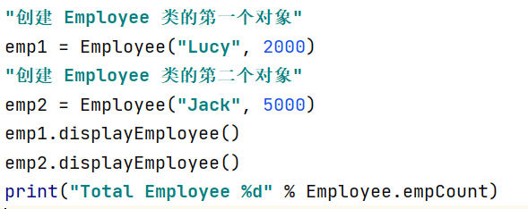
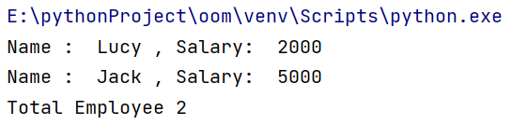
综合案例
测试代码：
运行结果：

